Slide 1
Dijkstra vs A* vs MTAA* liikkuvassa maalissa
Kristian Wahlroos

Slide 2
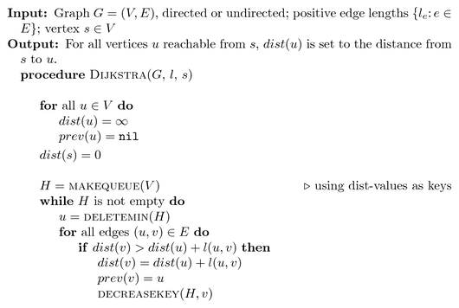
Dijkstran algoritmi

Slide 3
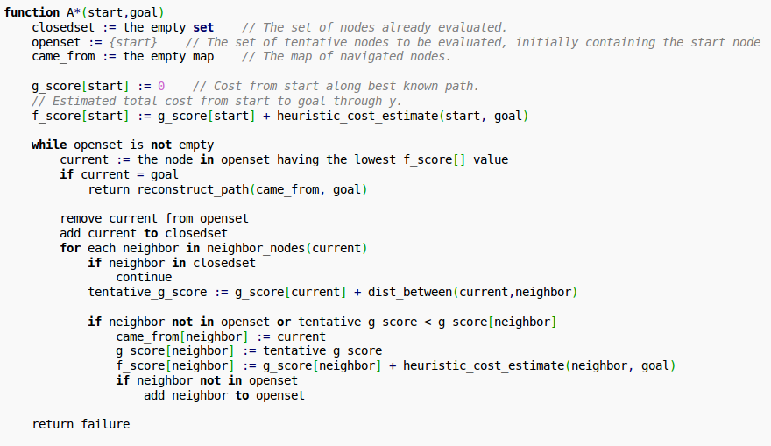
A*

Slide 4
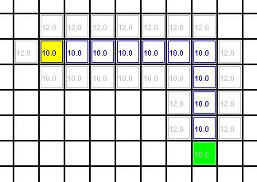
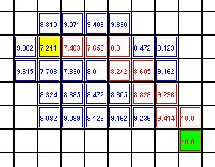
Heurestiikka
Manhattan-etäisyys
Chebyshev-etäisyys

Slide 5
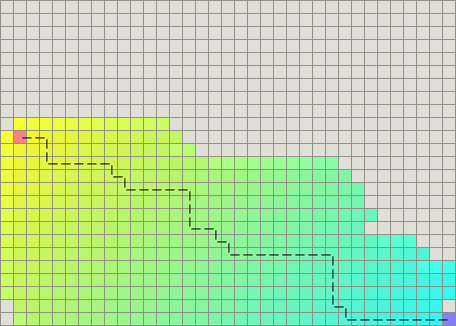
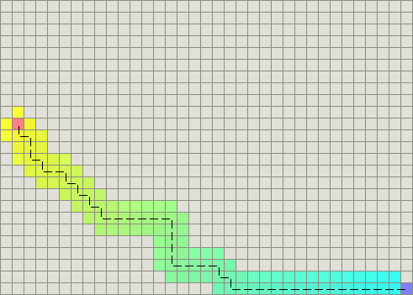
Tie breaking?

Slide 6
MTAA* ja liikkuva maali

Slide 7
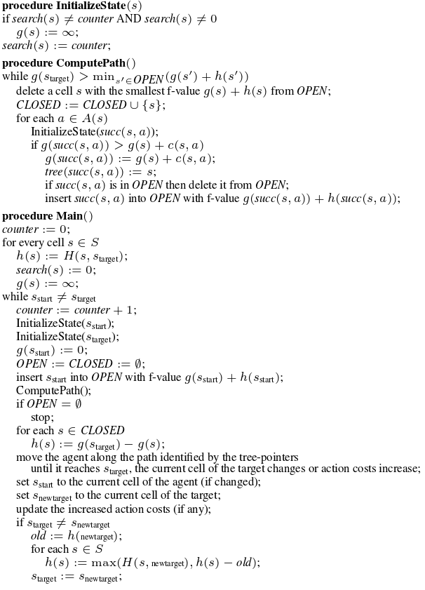

Slide 8
Tuloksia

Slide 9
Lähteet
http://www.cs.cmu.edu/~maxim/files/mtswithaa_aamas07.pdf
http://wiki.gamegardens.com/Path_Finding_Tutorial
http://en.wikipedia.org/wiki/A*_search_algorithm
http://en.wikipedia.org/wiki/Chebyshev_distance

